Slide 1

Název školy: Základní škola a mateřská škola, Hlušice
Autor: PaedDr. Vaňková Marcela
Číslo projektu: CZ.1.07/1.4.00/21.3235
Název: VY_52_INOVACE_1B_34
Spojené království Velké Británie a Severního Irska
Téma: Zeměpis pro 2. stupeň ZŠ

Slide 2
Anotace:
Prezentace slouží k výkladu učiva o Spojeném království.
Úvod: poloha, znak, vlajka, mapa
Statistické a základní údaje
Královna Alžběta II.
Geografie
Obrázky - města

Slide 3
Spojené království Velké Británie a Severního Irska
United Kingdom of Great Britain and Northern Ireland
Spojené království Velké Británie a Severního Irska (oficiálně zkráceně označované jako Spojené království nebo Británie a nepřesně označované jako Velká Británie nebo Anglie) je ostrovní stát přiléhající k severozápadu kontinentální Evropy.
Zahrnuje ostrov Velká Británie, severovýchodní část ostrova Irsko, kde hraničí s Irskou republikou, a mnoho menších ostrovů.
Spojené království je ohraničeno Atlantským oceánem, resp. jeho lokálními částmi, tedy Severním mořem, Lamanšským průlivem, Keltským mořem, Průlivem svatého Jiří a Irským mořem. S kontinentální Evropou je spojeno Eurotunelem.
Spojené království je členem skupiny G8 a patří k nejrozvinutějším zemím světa.

Slide 4

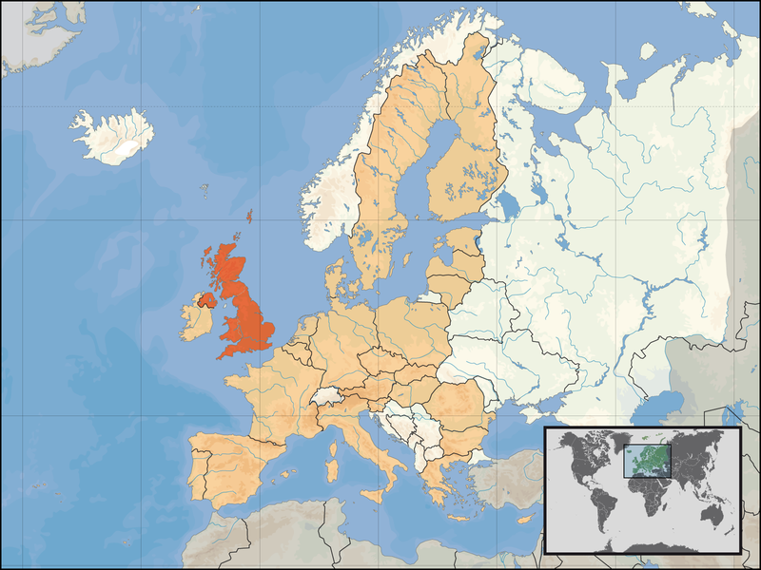
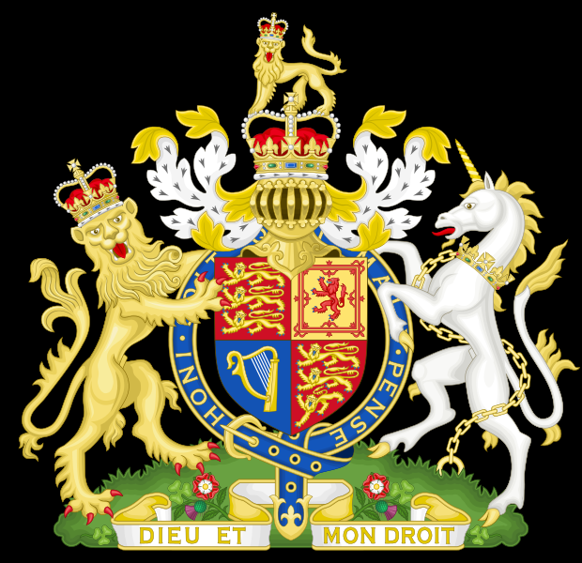
Spojené království Velké Británie a Severního Irska

Slide 5
Spojené království Velké Británie a Severního Irska
Hlavní město: | LONDÝN
Rozloha: | 243 610 km2 (77. na světě)
Nejvyšší bod: | Ben Nevis (1 343 m n.m.)
Časové pásmo: | +0
Počet obyvatel: | 62 041 000 (22. na světě, 2007)
Jazyk: | angličtina
Státní zřízení: | parlamentní monarchie
Měna: | Libra šterlinků (GBP)

Slide 6
Spojené království Velké Británie a Severního Irska
Je parlamentní monarchií složenou ze čtyř zemí: Anglie, Skotska, Walesu a Severního Irska.
Vláda vykonává moc jménem královny, která formálně drží veškerou výkonnou moc.
„Vláda Jejího Veličenstva“ (Her Majesty's Government) má v rukou výkonnou moc. V jejím čele stojí premiér (Prime Minister). Radě nejdůležitějších ministrů se říká kabinet (Cabinet). Vláda je odpovědná parlamentu.
Britskými korunními závislými územími jsou Ostrov Man a Normanské ostrovy. Jako takové jsou vlastnictvím Britské koruny, nejsou součástí Spojeného království, jsou s ním pouze spojeny federací známou jako Britské ostrovy. Pod suverenitu Spojeného království spadá též čtrnáct tzv. zámořských území, jež jsou zbytky bývalé Britské říše.

Slide 7
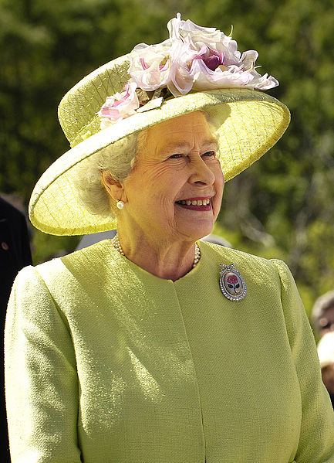
Spojené království Velké Británie a Severního Irska
Současnou hlavou státu je královna Alžběta II., jež je zároveň hlavou dalších patnácti států zemí Commonwealthu, například Kanady, Austrálie, Nového Zélandu a Jamajky.
Panovnice, královna Alžběta II., nastoupila na trůn v roce 1952, korunována byla v roce 1953.

Slide 8
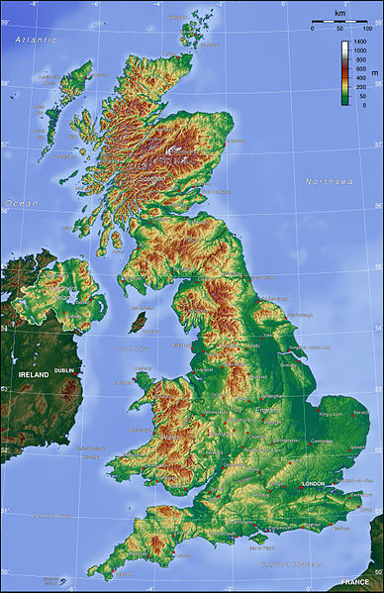
Geografie
Spojené království zaujímá většinu rozlohy Britských ostrovů, skupiny ostrovů ležících severozápadně od pobřeží Evropy. Kromě dvou hlavních ostrovů, Velké Británie a Irska, je tu řada menších ostrovů.
Proměnlivé, ale mírné podnebí Britských ostrovů je ovlivňováno Atlantským oceánem. Západní pobřeží je charakteristické vysokými úhrny srážek (díky větrům vanoucím od oceánu), východní (zejm. však jihovýchodní)pobřeží naopak výrazně sušší.

Slide 9
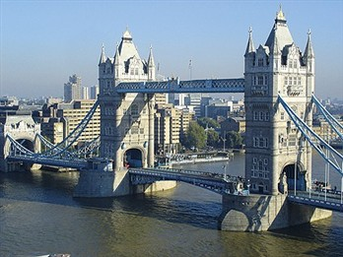
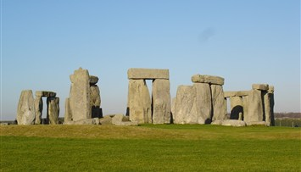
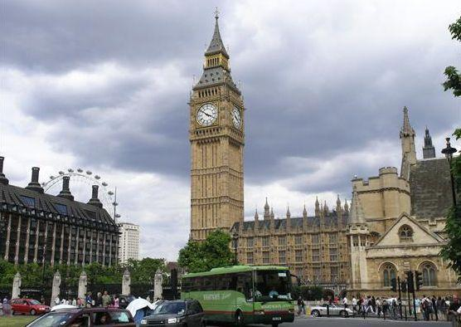
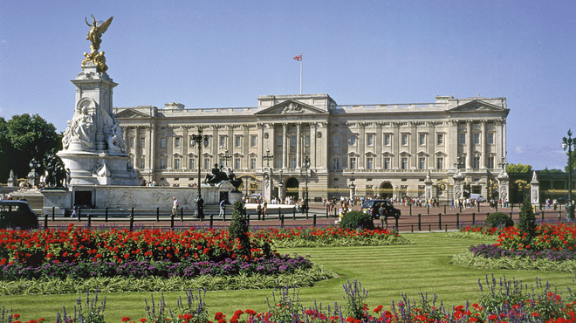
Spojené království Velké Británie a Severního Irska

Slide 10
Citace:
http://cs.wikipedia.org/wiki/Soubor:EU_location_UK.png
http://cs.wikipedia.org/wiki/Soubor:Flag_of_the_United_Kingdom.svg
http://cs.wikipedia.org/wiki/Soubor:Royal_Coat_of_Arms_of_the_United_Kingdom.svg
http://cs.wikipedia.org/wiki/Soubor:Elizabeth_II_greets_NASA_GSFC_employees,_May_8,_2007.jpg
http://cs.wikipedia.org/wiki/Soubor:Uk_topo_en.jpg
http://cs.wikipedia.org/wiki/Spojen%C3%A9_kr%C3%A1lovstv%C3%AD
http://www.google.com/imgres?start=125&biw=1280&bih=515&tbm=isch&tbnid=fq4ZRQKaobDFwM:&imgrefurl=http://www.forline.cz/zajezdy/velka-britanie/&docid=6M8yYcZA0M7NIM&imgurl=http://www.forline.cz/FileHandler.ashx%253FFileID%253D418%2526FormatID%253D4%2526TimeStamp%253D20110218165037&w=348&h=261&ei=S-0pUp7mOpGrhQfotYHwCA&zoom=1&iact=rc&dur=94&page=7&tbnh=138&tbnw=193&ndsp=18&ved=1t:429,r:26,s:100,i:82&tx=103&ty=84
http://www.google.com/imgres?start=125&biw=1280&bih=515&tbm=isch&tbnid=bzj41MDwDSdbOM:&imgrefurl=http://www.travelclubck.cz/poznavaci-zajezdy-velka-britanie/londyn-a-jihozapad-anglie-klenoty-historie-a-prirody/&docid=IQp8atRad47_tM&imgurl=http://www.travelclubck.cz/FileHandler.ashx%253FFileID%253D2431%2526FormatID%253D20%2526TimeStamp%253D20120617235502&w=355&h=203&ei=z-0pUo77K8PPhAfumoDADg&zoom=1&iact=hc&vpx=4&vpy=2&dur=5828&hovh=162&hovw=284&tx=235&ty=98&page=7&tbnh=143&tbnw=278&ndsp=18&ved=1t:429,r:37,s:100,i:115
http://www.google.com/imgres?start=243&biw=1280&bih=515&tbm=isch&tbnid=yfQ4vK1VxauYtM:&imgrefurl=http://www.etravel.cz/londyn-letecke-vikendy&docid=8GPlHP7fKyDBgM&imgurl=http://www.etravel.cz/images/zajezdy/velka-britanie/londyn3_770.jpg&w=556&h=394&ei=c-4pUpm0DIGShQesuIHwAg&zoom=1&iact=rc&dur=94&page=13&tbnh=133&tbnw=187&ndsp=24&ved=1t:429,r:46,s:200,i:142&tx=97&ty=102
http://www.google.com/imgres?start=208&biw=1280&bih=515&tbm=isch&tbnid=rzn5G4tdozB_TM:&imgrefurl=http://www.timeout.com/london/things-to-do/101-things-to-do-in-london&docid=P16CINmR1Z-wcM&imgurl=http://media.timeout.com/images/23489/660/370/image.jpg&w=660&h=370&ei=6PEpUsPREYHOhAef0YGoCw&zoom=1&iact=rc&page=13&tbnh=128&tbnw=245&ndsp=22&ved=1t:429,r:22,s:200,i:70&tx=115&ty=77

